Slide 1
UNIVERSIDAD TECNICA DEL NORTE
FICAYA
Ingeniería en Agropecuaria
TESIS
Autor: Danilo Morillo O.
Director: Ing. Fernando Basantes Ms. c

Slide 2
EFECTO DEL MANEJO CON DOS Y TRES EJES EN EL RENDIMIENTO DE GRANADILLA (Passiflora ligularis Juss) EN EL SAGRARIO, CANTÓN IBARRA, PROVINCIA DE IMBABURA

Slide 3
PROBLEMÁTICA
BAJOS RENDIMIENTOS
ECXESO DE BIOMASA EN EL SISTEMA FOLIAR
DESCONOCIMIENTO DE UNA TÉCNICA ADECUADA DE PODA
BAJA RENTABILIDAD

Slide 4
JUSTIFICACIÓN
DEMANDA DE FRUTAS EXÓTICAS Aumento del 85 % (Hernández, 2013)
MEJORES INGRESOS A PRODUCTORES
PRODUCTORES MAS COMPETITIVOS
PRODUCTOS DE CALIDAD
EXPORTACIÓN

Slide 5
Evaluar el efecto del manejo de dos y tres ejes en el rendimiento de la granadilla en el sector el Sagrario, Ibarra, Imbabura.
OBJETIVO GENERAL

Slide 6
OBJETIVOS ESPECÍFICOS
1
Determinar el efecto del manejo con dos y tres ejes en el rendimiento de la granadilla.
2
Realizar el estudio del costo de producción de la mejor alternativa de producción de granadilla.

Slide 7
METODOLOGÍA
DISEÑO EXPERIMENTAL
SE UTILIZÓ EL DISEÑO DE BLOQUES COMPLETAMENTE AL AZAR (DBCA)
TRATAMIENTOS
Número | Descripción | Código
1 | Poda dos ejes | T1
2 | Poda tres ejes | T2
3 | Poda tradicional | T3

Slide 8
CARACTERISTICAS DEL EXPERIMENTO
Tratamientos: 3
Repeticiones: 3
Total de Unidades Experimentales: 9
Separación entre parcelas: 4 m
Separación entre repeticiones (calles): 4 m
Área total del ensayo: 720 m² (60m x 12m)
Área experimental del ensayo: 432 m²

Slide 9
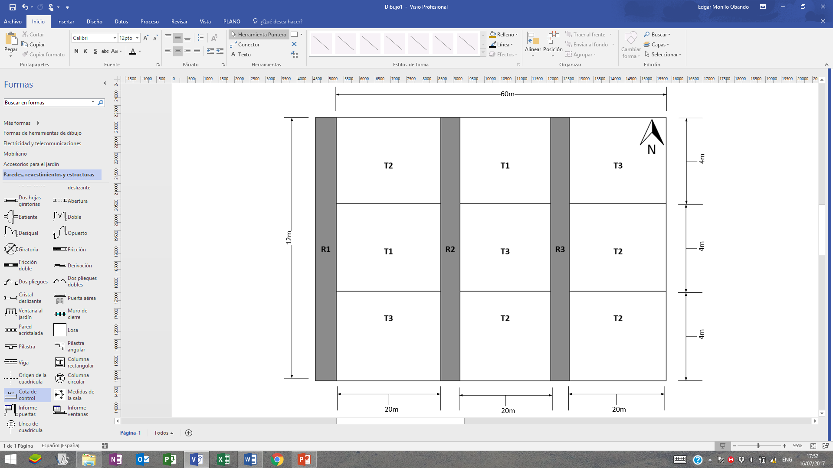
CROQUIS DEL EXPERIMENTO

Slide 10
MANEJO ESPECÍFICO DEL EXPERIMENTO

Slide 11
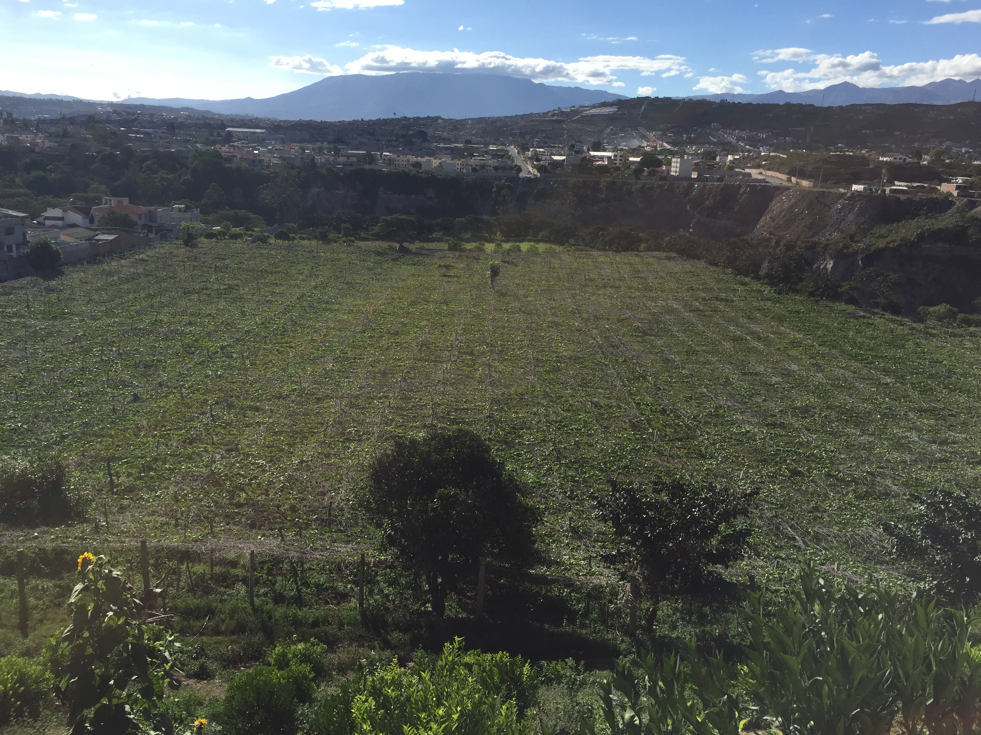
CULTIVO Y DELIMITACIÓN DE PARCELAS

Slide 12
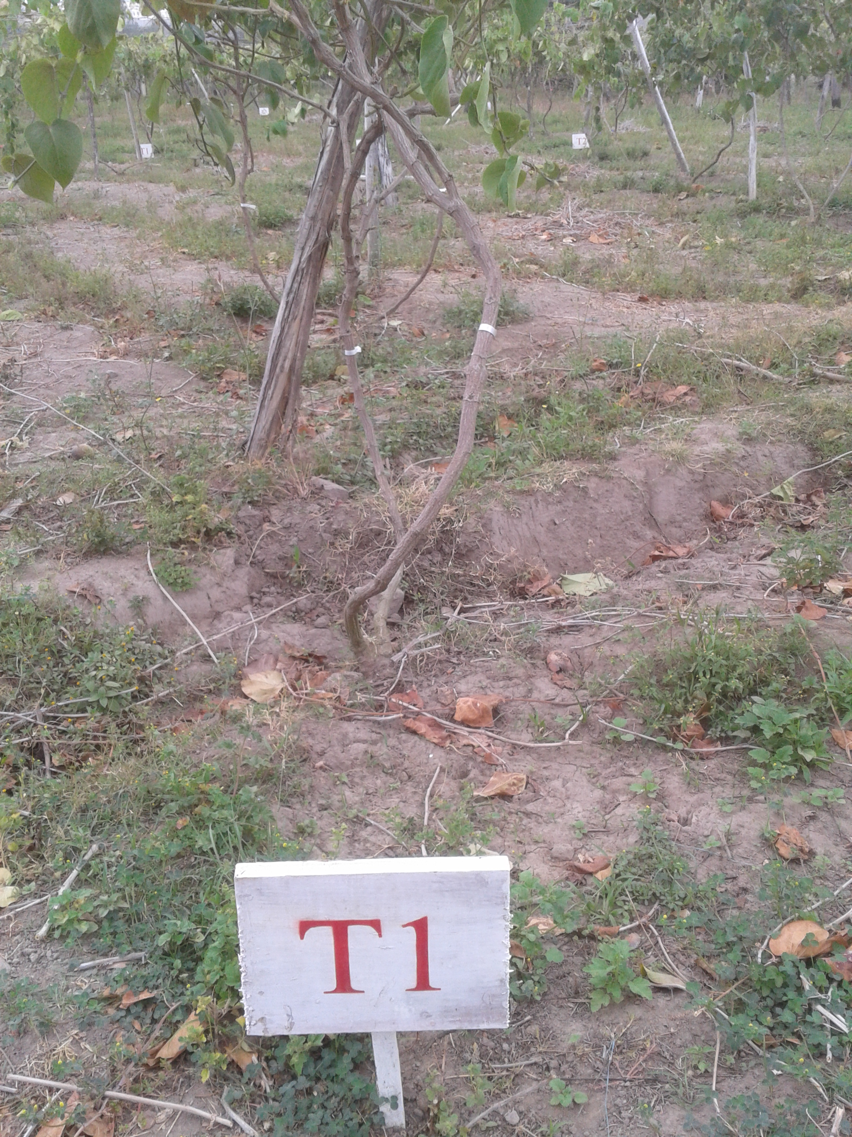
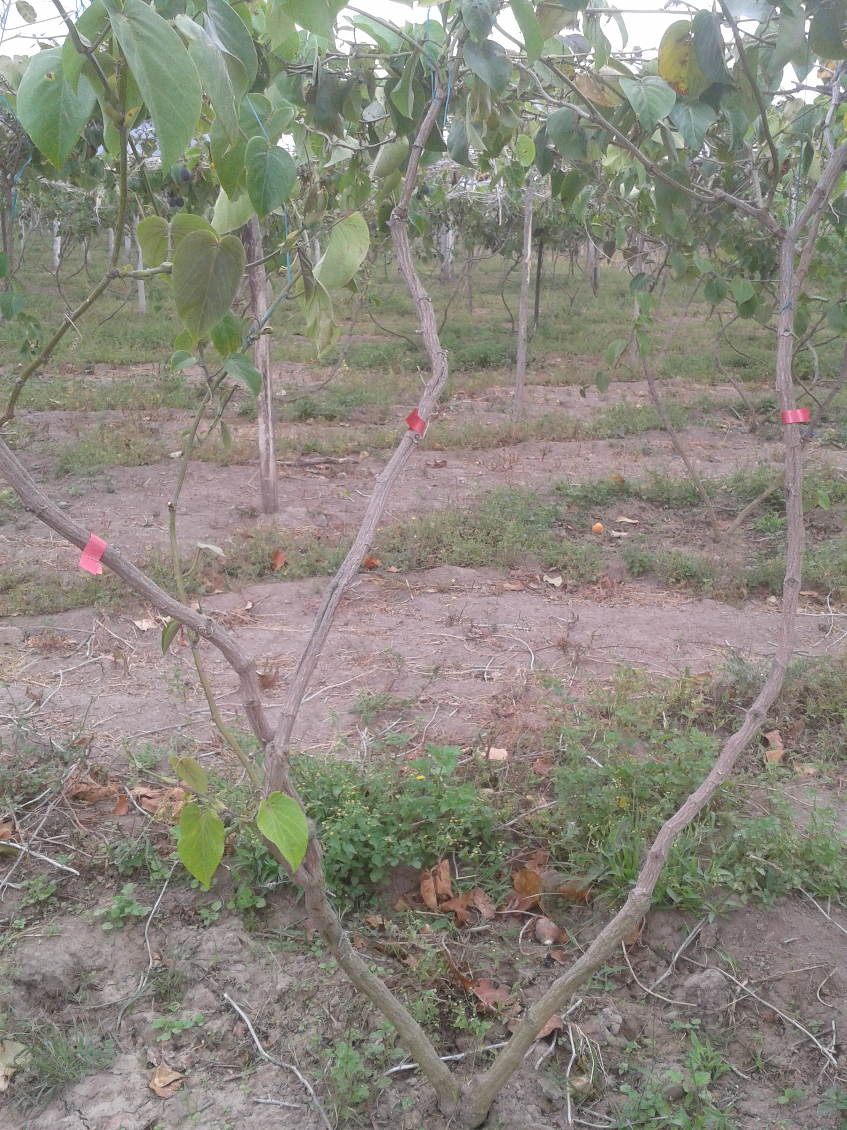
IMPLEMENTACIÓN DE TRATAMIENTOS
T2: Tres ejes
T1: Dos ejes

Slide 13
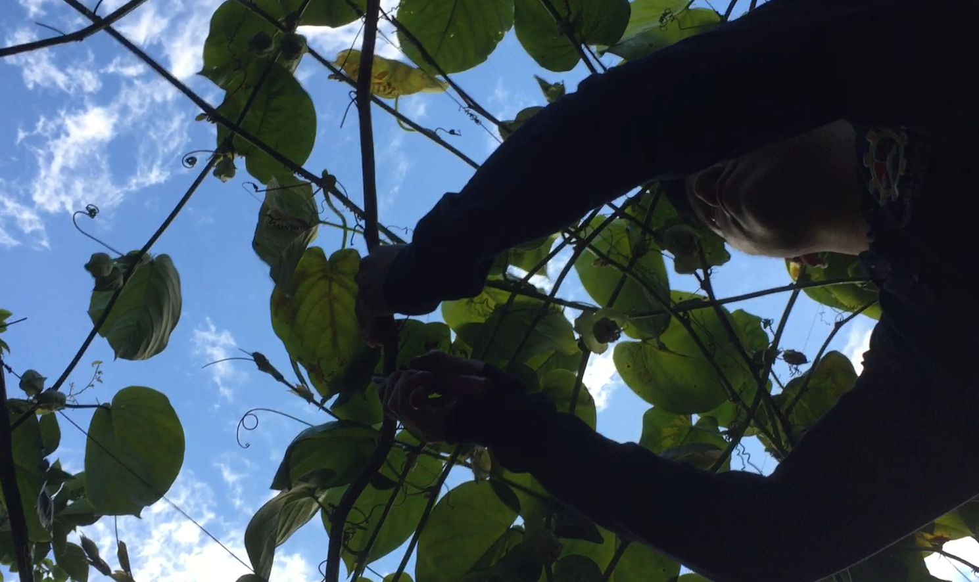
Despunte

Slide 14
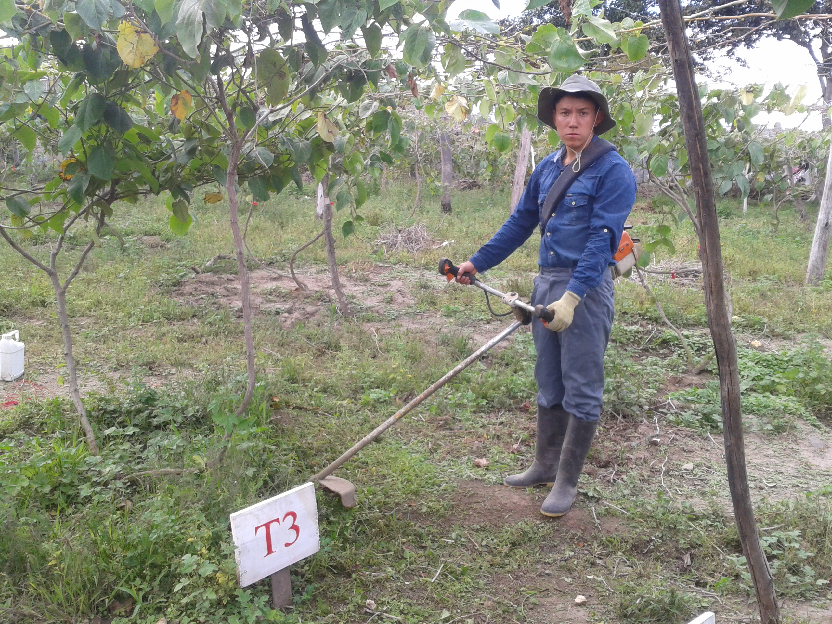
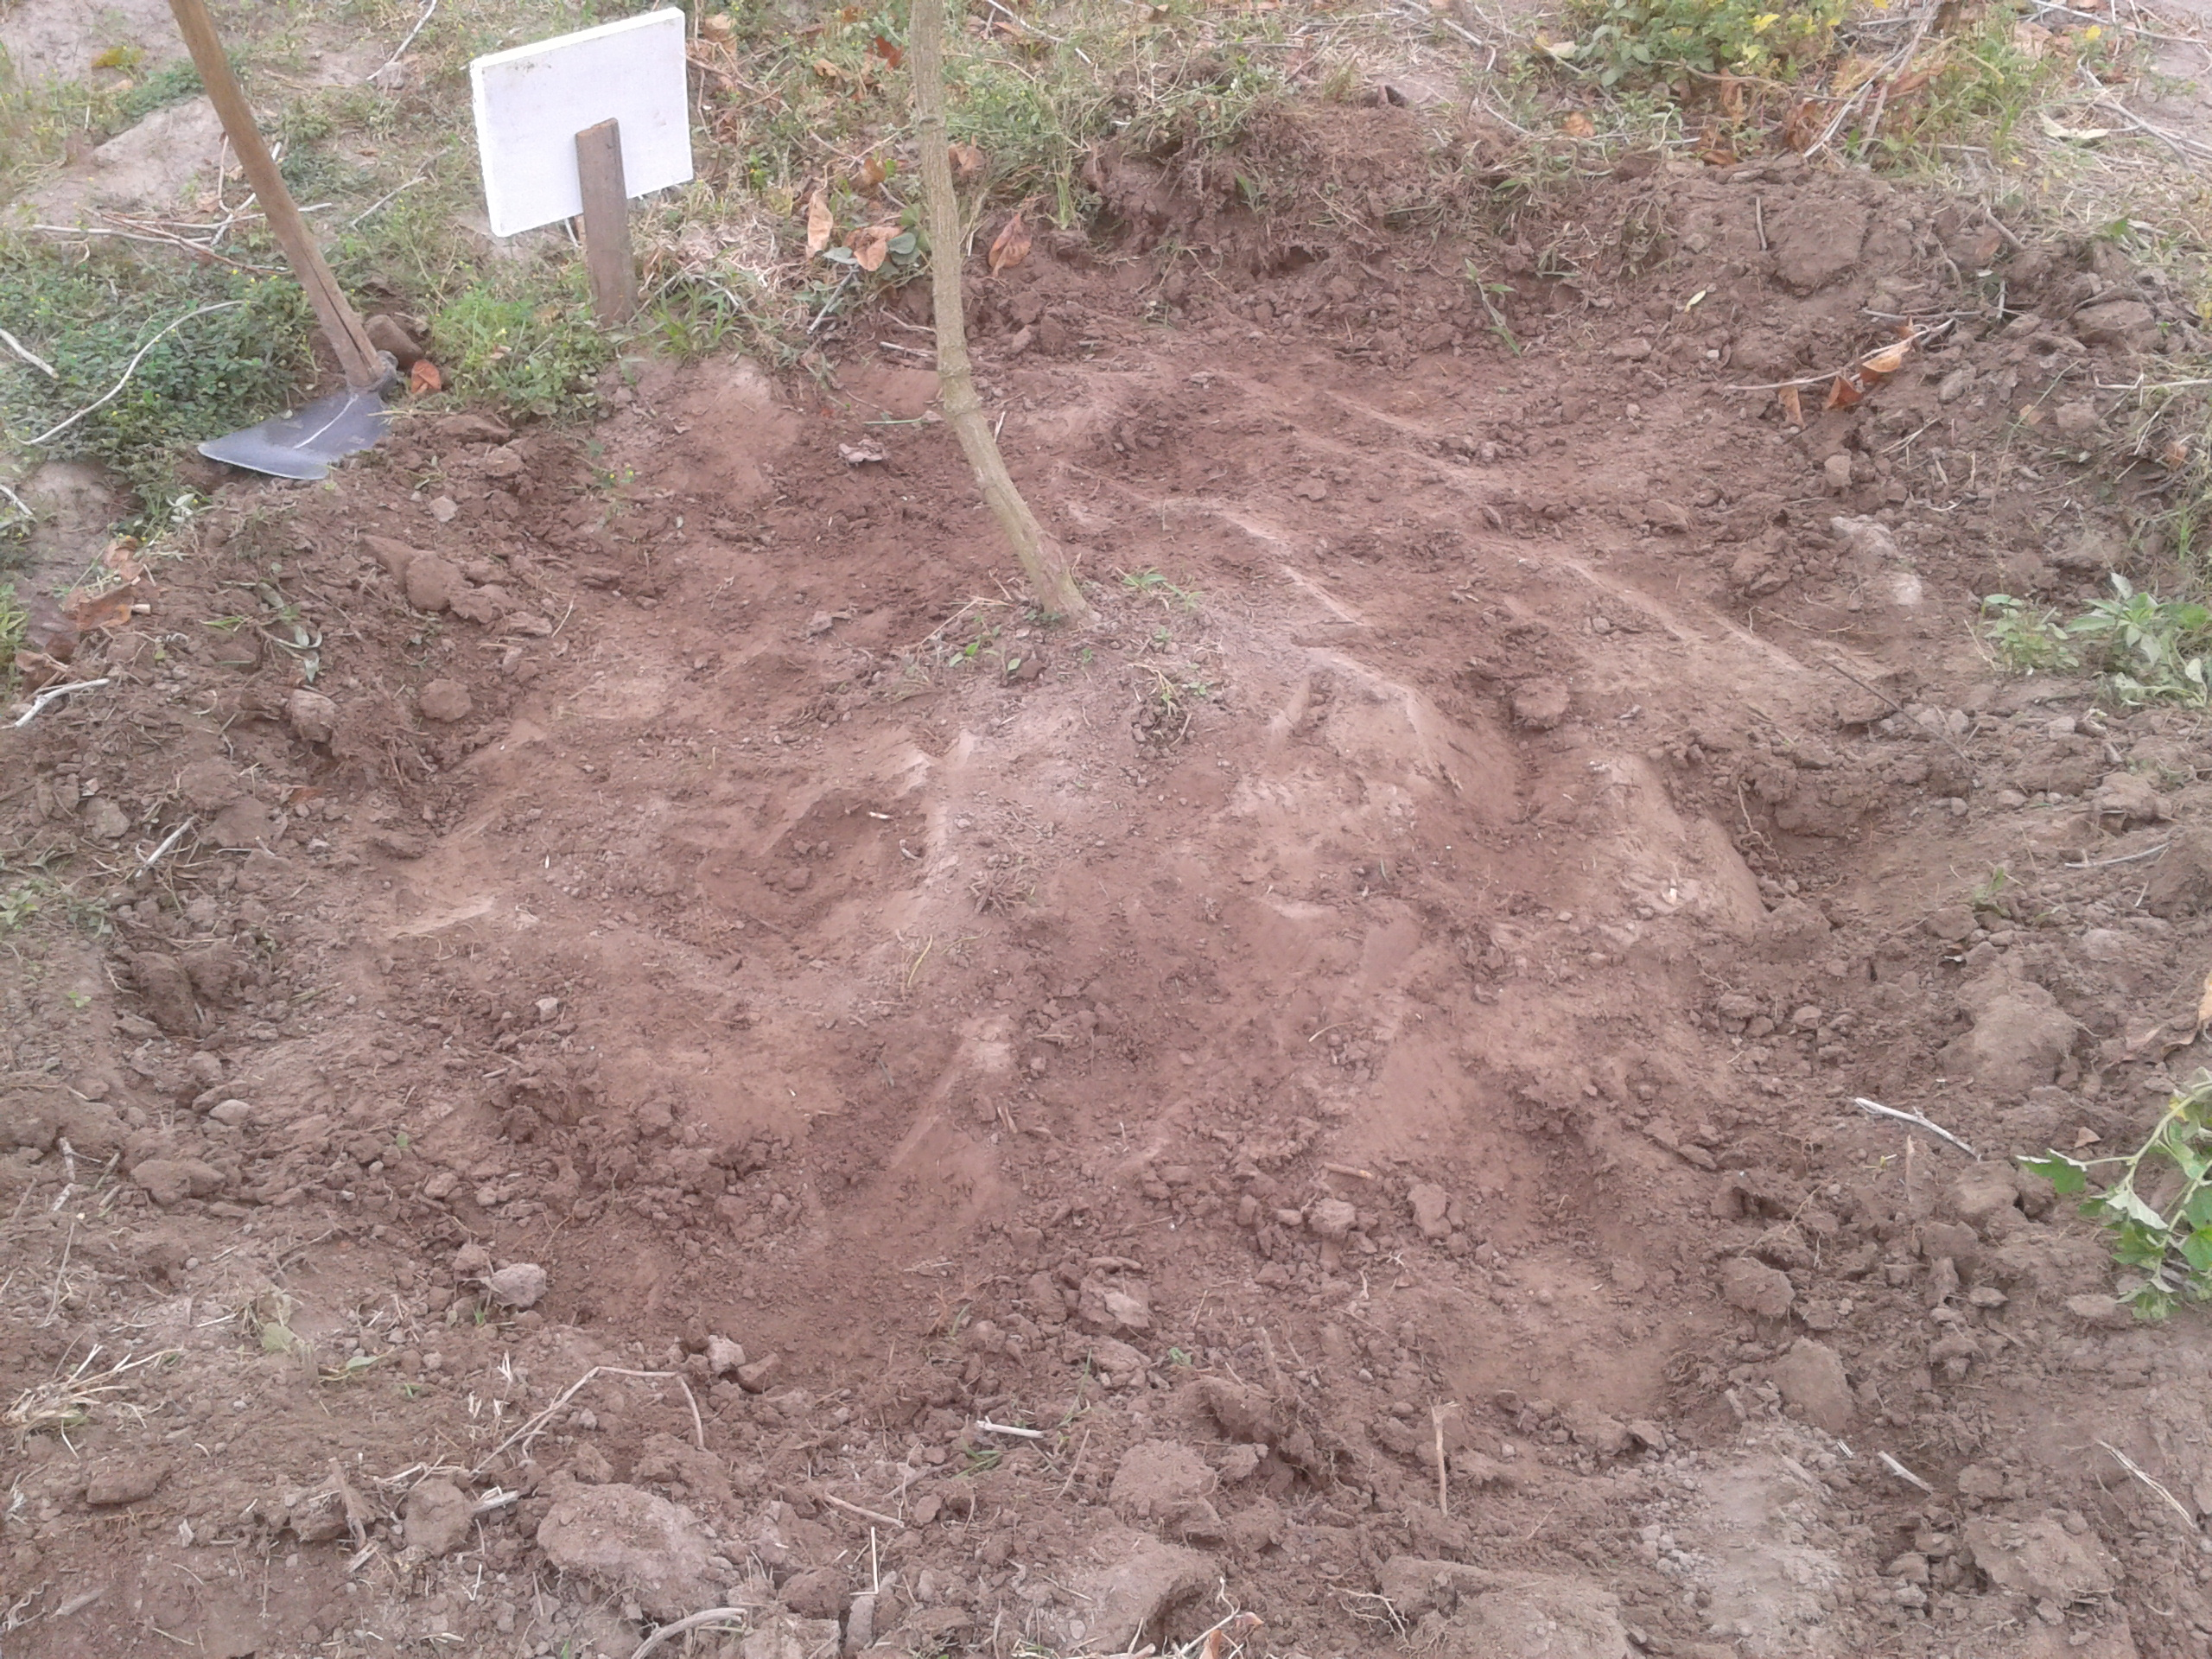
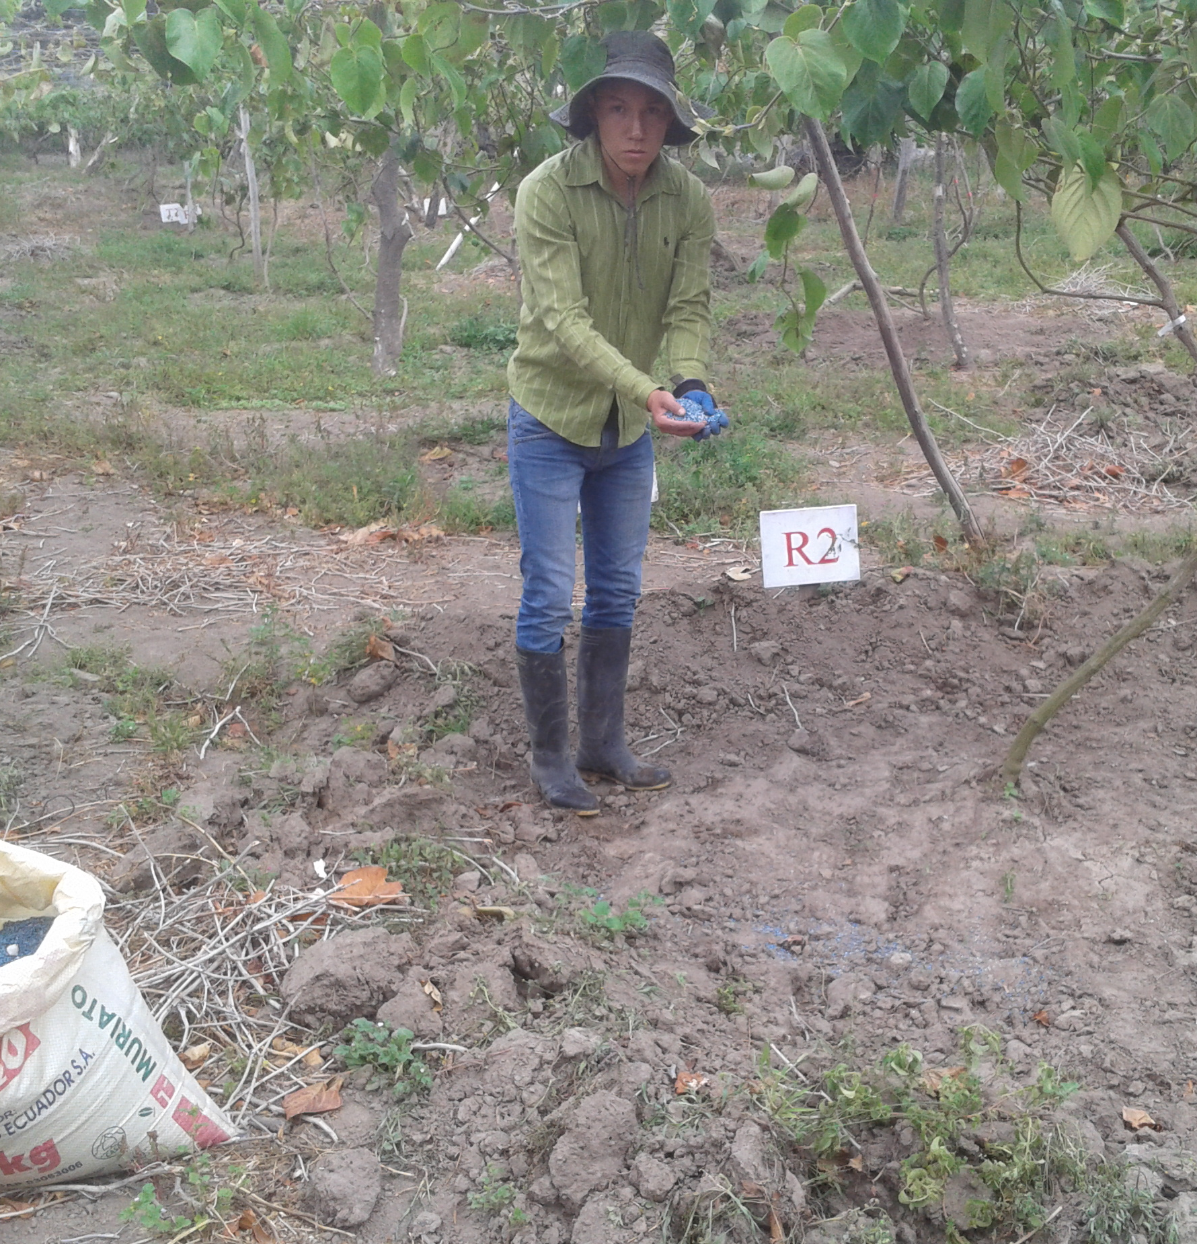
Limpieza de malezas
Formación de coronas
Fertilización

Slide 15
VARIABLES EVALUADAS

Slide 16
Diámetro ecuatorial de frutos
Número de frutos por planta
Peso de frutos por planta
Costos de producción
Se contó el número de frutos por cada planta de la parcela neta por cada tratamiento y la variable se expresó en número de frutos por planta (frutos/planta).
Se pesaron los frutos obtenidos de las tres plantas de la parcela neta por cada tratamiento y se expresó en kilogramos por planta (kg/planta) y en kilogramos por hectárea (kg/ha).
Se midió con un calibrador el diámetro ecuatorial de todos los frutos cosechados por cata tratamiento.
Se realizó el análisis económico de presupuesto parcial de acuerdo al manual socioeconómico del CIMMYT (1998),

Slide 17
ANÁLISIS DE RESULTADOS

Slide 18
NÚMERO DE FRUTOS POR PLANTA
Tabla1. ADEVA numero de frutos por planta. Ibarra, 2017
FV | SC | gl | CM | F | P-valor
Repetición | 1506,87 | 2 | 753,4 | 45,9* | 0,0017
Tratamiento | 26003,77 | 2 | 13001,8 | 792,2* | <0,0001
Error | 65,65 | 4 | 16,41
Total | 27576,29 | 8
CV= 2,46%
Fuente: Ensayo experimental en campo
Fv= Fuentes de variacion SC= Suma de cuadrados gL= Grados de libertad CM= Cuadrado medio
ns = no significativo *= significativo al 5% **= significativo al 1%
Figura 1. Número de frutos por planta en los tratamientos. Ibarra, 2017. Fuente: Ensayo experimental en campo

Slide 19
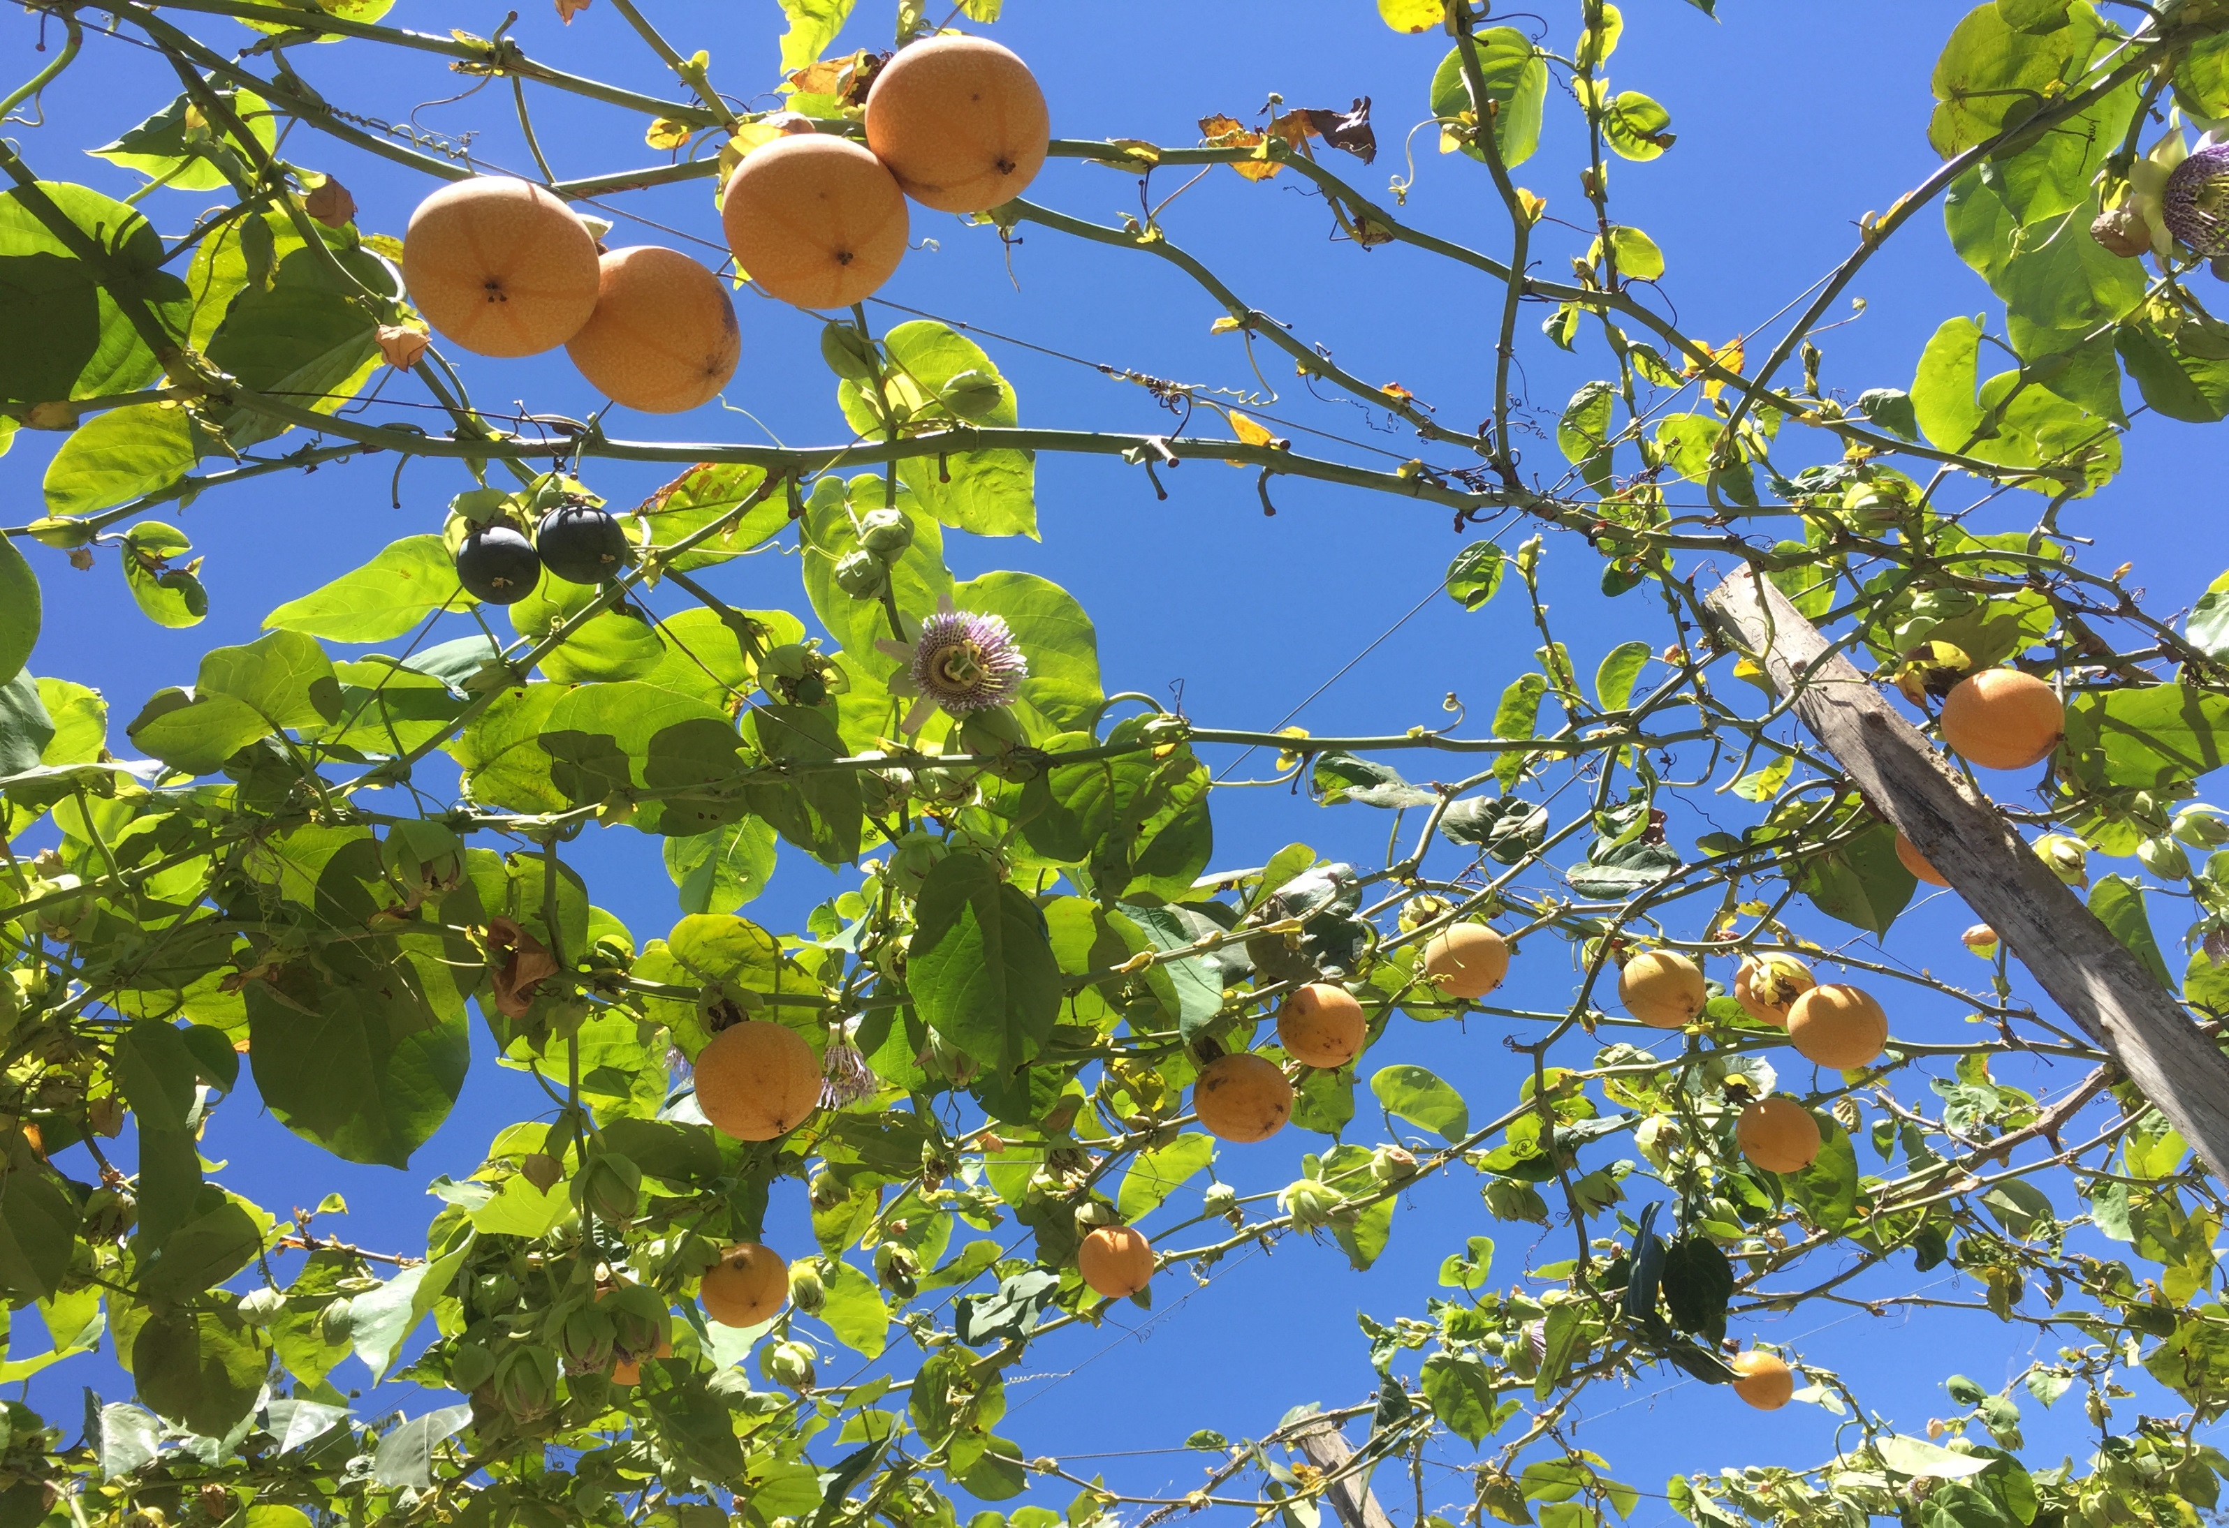
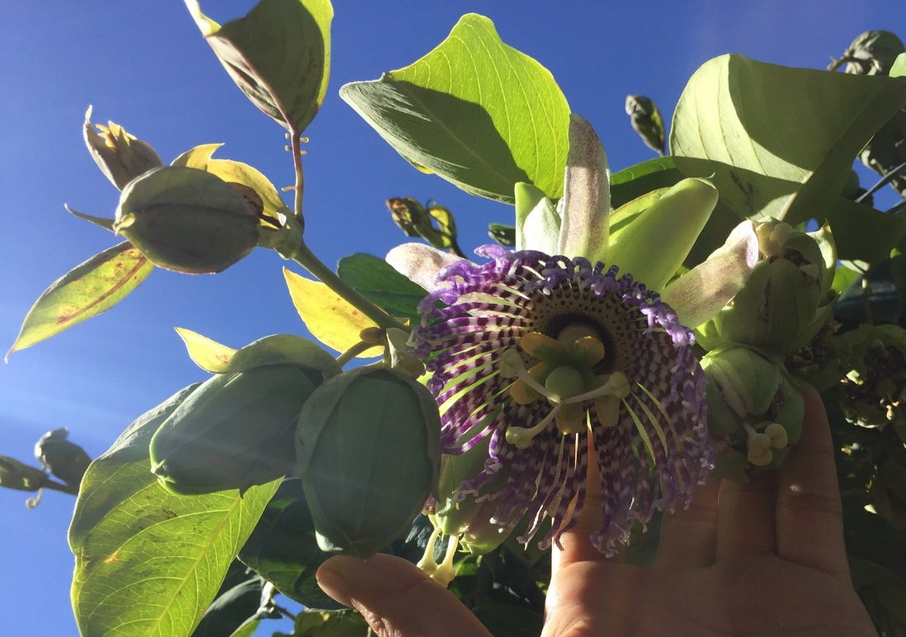
NÚMERO DE FRUTOS POR PLANTA
Despunte; inducir la generación de ejes terciarios, (Cerdas y Castro, 2003). Técnicas de poda; yemas florales más vigorosas (Marini, 2009). Competencia nutricional de la vegetación, equilibrio productivo (Urbina, 2001).

Slide 20
PESO DE FRUTOS POR PLANTA
Tabla 2. ADEVA peso en kilogramos de frutos por planta. Ibarra, 2016
FV | SC | gl | CM | F | P-valor
Repetición | 22,2 | 2 | 11,1 | 9,22* | 0,0318
Tratamiento | 175,4 | 2 | 87,7 | 73,1* | 0,0007
Error | 4,8 | 4 | 1,2
Total | 202,4 | 8
CV= 8,14%
Fuente: Ensayo experimental en campo
Fv= Fuentes de variación SC= Suma de cuadrados gL= Grados de libertad CM= Cuadrado medio
ns = no significativo *= significativo al 5% **= significativo al 1%
Figura 2. Peso de frutos por planta expresado en kilogramos. Ibarra, 2016. Fuente: Ensayo experimental en campo

Slide 21
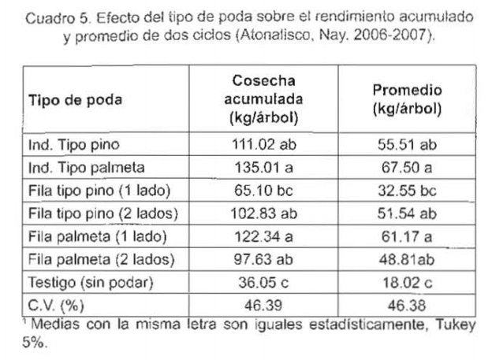
COMPARACIÓN
TIPOS E INTENSIDAD DE PODA EN MANGO “ATAULFO” EN NAYARIT, MÉXICO.
Fuente: Instituto Nacional de Investigaciones Forestales, Agrícolas y Pecuarias. (Inifap, 2007)

Slide 22
PESO DE FRUTOS POR PLANTA
(causas del bajo rendimiento)
Plantas sin poda; sombra, competencia por recursos; tasas fotosintéticas bajas (Glenn & Tworkoski, 2010).
Escasa luminosidad; brotes más finos, con entrenudos más largos, hojas más pequeñas y una escasa lignificación; los cuales nunca llegan a florecer; etiolación (Urbina, 2001).

Slide 23
DIÁMETRO ECUATORIAL DE FRUTOS
Tabla 3. ADEVA diámetro ecuatorial de frutos. Ibarra, 2017
FV | SC | gl | CM | F | P-valor
Repetición | 0,07 | 2 | 0,03 | 0,16 | 0,8551
Tratamiento | 3,8 | 2 | 1,9 | 9,49 | 0,0303
Error | 0,8 | 4 | 0,2
Total | 4,7 | 8
CV= 0,77%
Fuente: Ensayo experimental en campo
Fv= Fuentes de variación SC= Suma de cuadrados gL= Grados de libertad CM= Cuadrado medio
ns = no significativo *= significativo al 5% **= significativo al 1%
Figura 3. Diámetro ecuatorial de frutos. Ibarra, 2017. Fuente: Ensayo experimental en campo

Slide 24
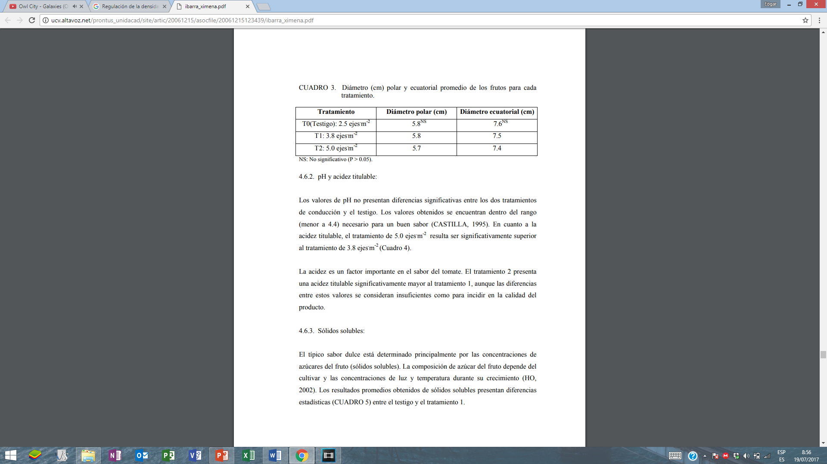
COMPARACIÓN
REGULACIÓN DE LA DENSIDAD DE TALLOS EN EL TIEMPO EN CULTIVO DE TOMATE BAJO INVERNADERO FRIO
Fuente: Ibarra, X. (2003). Regulación de la densidad de tallos en el tiempo en cultivo de tomate bajo invernadero frío. . Chile: Pontificia Universidad Católica de Valparaiso.

Slide 25
ANÁLISIS ECONÓMICO DE PRESUPUESTO PARCIAL DE LOS TRATAMIENTOS
Análisis de dominancia económica en los tratamientos evaluados. Ibarra, 2017
Tratamiento |  | Rendimiento medio (kg/ha) | Rendimiento ajustado 5% (kg/ha) | Beneficios brutos (USD/ha) | Costo Tratamiento (USD/ha) | Costo mano de obra (USD/ha) | Total costos que varían (USD/ha) | Beneficios netos (USD/ha) | DOMINANCIA
Cód. | Descripción
T1 | PODA DOS EJES | 10474 | 9950 | 10447 | 794 | 485 | 1279 | 8671
T2 | PODA TRES EJES | 10312 | 9796 | 10286 | 798 | 486 | 1284 | 8512 | D
T3 | PODA TRADICIONAL | 4500 | 4275 | 4489 | 337 | 176 | 513 | 3762
Nota: Un tratamiento es dominado (D) cuando tiene beneficios netos menores o iguales a los de un tratamiento de costos que varían más bajos.
Precio promedio kg/GRANADILLA = $ 1,05.

Slide 26
ANÁLISIS ECONÓMICO DE PRESUPUESTO PARCIAL DE LOS TRATAMIENTOS
Análisis de la tasa de retorno marginal (TRM) de los tratamientos no dominados en el estudio, efecto del manejo con dos y tres ejes en granadilla (Passiflora ligularis Juss)
TRATAMIENTOS |  | Total costos que varían ($/ha) | Costos marginales ($/ha) | Beneficios netos ($/ha) | Beneficios marginales ($/ha) | Tasa de retorno marginal (%)
Cód. | Descripción
T3 | PODA TRADICIONAL | 513 |  | 3762
 |  |  | 766 |  | 4909 | 641
T1 | DOS EJES | 1279 |  | 8671

Slide 27
ANÁLISIS ECONÓMICO DE PRESUPUESTO PARCIAL DE LOS TRATAMIENTOS
Figura 4. Curva de beneficios netos de los tratamientos no dominados. Ibarra, 2017

Slide 28
CONCLUSIONES
1
El manejo con dos y tres ejes en el cultivo de granadilla influyó positivamente en el rendimiento, pudiendo incrementarse de 4500 kg/ha hasta 10473,5kg/ha. Independientemente de la técnica de poda que se utilice, sea esta con dos o tres ejes, el rendimiento en el cultivo de granadilla se aumentó.
2
El manejo de la poda tradicional da resultados ineficientes, presentando valores de 88 frutos/planta y 7,2 kg/planta, lo que permite establecer que las podas son indispensables para el cultivo de granadilla; ya que sin una técnica de poda adecuada el rendimiento se verá perjudicado.
3
El análisis de presupuesto parcial indicó que la mejor alternativa de producción fue el manejo con dos ejes (T1), cuyo beneficio neto fue de 8671 $/ha, mientras que el manejo con tres ejes (T2) está dominado de acuerdo al Análisis de dominancia económica (Tabla 9), por lo que no se considera una alternativa de producción.

Slide 29
RECOMENDACIONES
1
De acuerdo al análisis de presupuesto parcial no se recomienda al agricultor el manejo con tres ejes ya que, en comparación con el manejo con dos ejes, la inversión es mayor con ingresos más bajos; es por esto que se recomienda la alternativa del manejo con dos ejes, más rentable que muestra un beneficio neto de 8512 $/ha y una inversión de 1279 $/ha.
2
Se recomienda, en caso de adoptar la nueva alternativa del manejo con dos ejes en granadilla, realizar el despunte de las guías o tallos demasiado largos para promover la formación de ejes terciarios que son los productivos, ya que esta labor forma parte del buen manejo para aumentar el rendimiento del cultivo.
3
Se recomienda manejar o formar dos ejes en las plantas a partir del tutoraje de la granadilla para mejorar los rendimientos desde la primera cosecha y disminuir mano de obra, ya que esta investigación apunto a cultivos ya establecidos que no tienen un buen manejo de ejes.

Slide 30
Bibliografía citada
Cerdas, M., & Castro, J. (2003). Manual práctico para la producción, cosecha y manejo poscosecha del cultivo de granadilla. San Jose de Costa Rica: Imprenta Nacional.
Marini, R. (2009). Physiology of Pruning Fruit Trees. Virginia, Estados Unidos: Virginia Competitive Extension.
Vázquez, V., & Perez, H. (2007). Tipos e Intensidad de poda en mango 'AtaulFo' en Nayarit. Nayarit, México: INIFAP.
CYMMIT. (1998). La formulación de recomendaciones a partir de datos agronómicos. Un manual metodológico de evaluación económica. México: Edición completamente revisada.
Ibarra, X. (2003). Regulación de la densidad de tallos en el tiempo en cultivo de tomate bajo invernadero frío. . Chile: Pontificia Universidad Católica de Valparaiso.

Slide 31
ANEXOS

Slide 32


